Slide 1

Les migrations…
...Briser les murs, construire des ponts
Notes:
Présentation de la personne qui anime

Slide 2

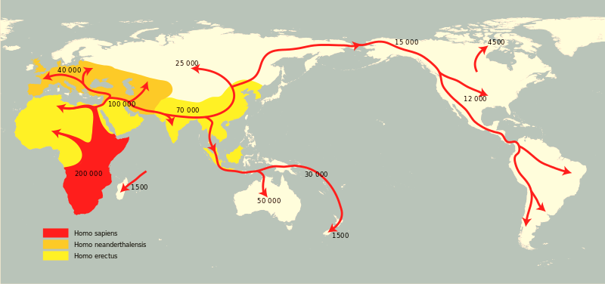
Apparition de l’Homo sapiens en Afrique:
300 000 ans
Arrivée des premiers autochtones au Québec:
Environ 8 000 ans
Notes:
Les premiers autochtones seraient arrivés sur le territoire actuel du Québec il y a environ 8 000 ans
Ce n’est que bien plus tard que les premiers européens se sont installés en ce qui était à l’époque la Nouvelle-France, soit au XVIIe siècle d’abord pour les français, puis au XVIIIe pour les britanniques.
Source carte: https://commons.wikimedia.org/wiki/File:Spreading_homo_sapiens_la.svg

Slide 3
Les ancêtres québécois viennent,
entre autres, de:
I
Z
U
?
France | Angleterre
Amérique du Sud | Premières Nations
A-
B-
Q
C-
D-
Notes:
Nous sommes le résultat de migrations successives et personne n’a des ancêtres d’une seule nationalité ou ethnie d’origine TOUS
On peut demander aux élèves: “Et vous, que savez-vous de vos racines?”

Slide 4
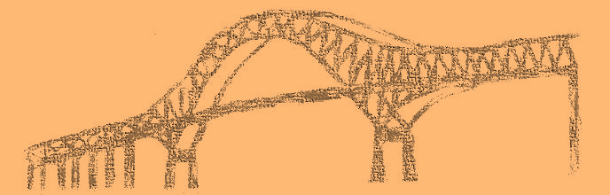
Les migrations successives au Québec
Premières
Nations
Ukraine
Vietnam
Chine
Inuit
Balkans
…
Pologne
France
Haïti
Syrie
Italie
Angleterre
Chili
Irlande
Colombie
Écosse
Algérie
Burundi
Notes:
L’Homo sapiens, depuis son apparition, a toujours exploré de nouveaux territoires. Au Québec, de nombreuses vagues de migrations se sont succédées, de diverses origines, souvent en raison de difficultés vécues dans différentes parties du monde qui poussent les gens à chercher des milieux de vie plus cléments. https://www150.statcan.gc.ca/n1/pub/11-630-x/11-630-x2016006-fra.htm
Les migrations ne sont pas un phénomène nouveau. Le but est de défaire la dichotomie eux/nous, sans pour autant nier la réalité des oppressions et défis supplémentaires que peuvent vivre les personnes actuellement issues de l’immigration.

Slide 5
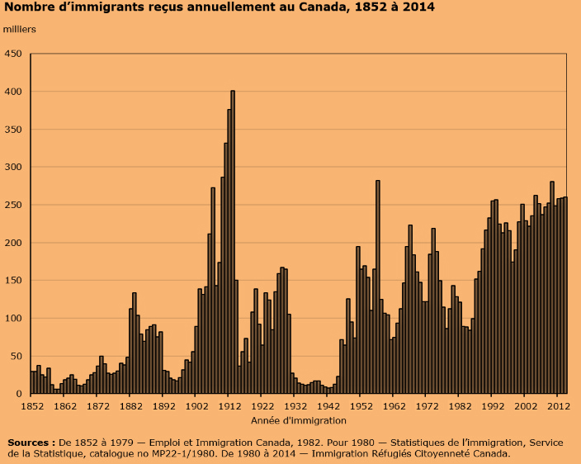
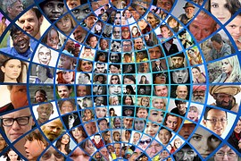
Les migrations successives au Canada
Notes:
Facultative
Montrer que l’immigration n’est pas récente ni plus importante qu’avant
https://www150.statcan.gc.ca/n1/pub/11-630-x/11-630-x2016006-fra.htm

Slide 6

Nous sommes tous et toutes concerné.e.s
par les migrations
Notes:
La conclusion de cette section, c’est que nous sommes toutes et tous concernés par les migrations. C’est une sorte de mantra que l’on peut garder en tête tout au long de l’animation pour garder une approche empathique sur les parcours migratoires.

Slide 7
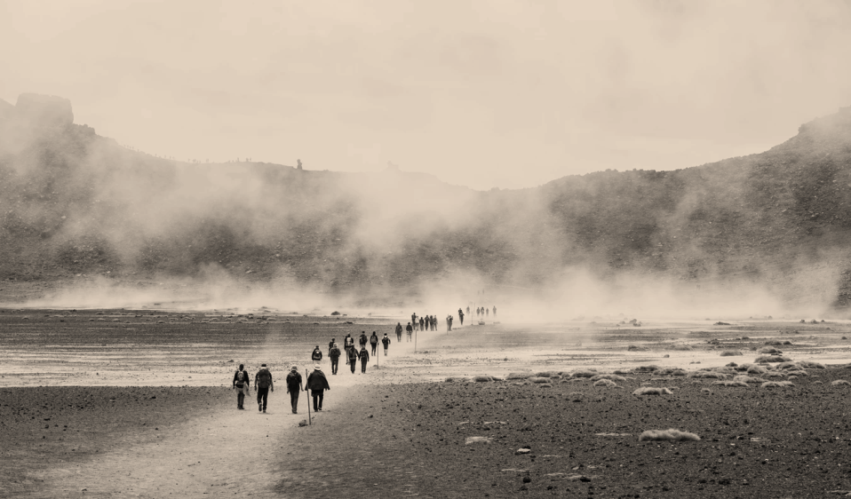
Quitter son pays d’origine
Notes:
On débute l’exploration du thème en suivant les différentes étapes du parcours des personnes migrantes
La première étape, c’est la préparation au départ

Slide 8

Quitter son pays d’origine
Imagine que…
Les États-Unis, dirigés par un président dominateur, ont pollué et épuisé leurs sources d’eau potable. À la recherche de cette ressource vitale, ils ont envahi le Québec pour s’approprier ses grandes réserves d’eau potable.
La guerre sévit depuis plusieurs mois dans ta ville. La survie de ta famille étant menacée, tes parents décident de quitter précipitamment le Québec…
Notes:
Mise en situation pour aider à comprendre ce que les personnes migrantes peuvent vivre tout au long de leur parcours. On tente d’imaginer comment on se sentirait si on devait vivre un départ précipité de notre lieu de vie.

Slide 9
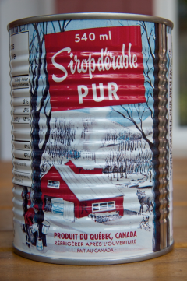

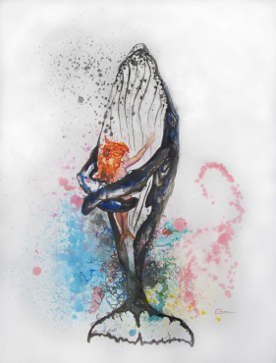

Quitter son pays d’origine
Imagine que…
Il te reste très peu de temps pour rassembler tes affaires et faire tes adieux
Quel souvenir veux-tu absolument
apporter avec toi?
Notes:
Objet symbolique, photo, un plat/aliment, musique, vêtement, visite/image d’un lieu significatif, lettre, etc.

Slide 10
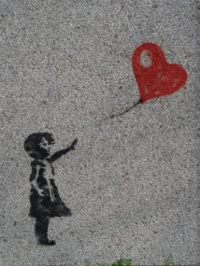
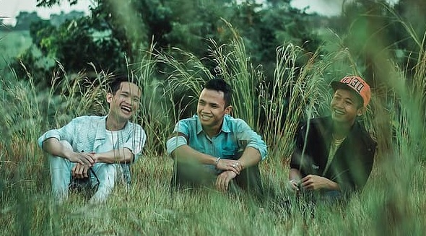
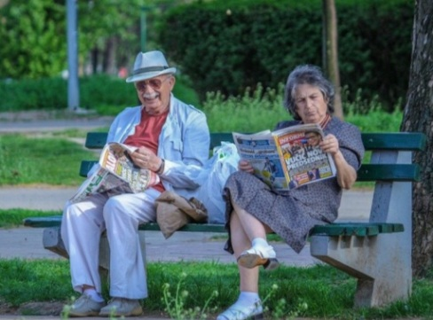

Quitter son pays d’origine
Imagine que…
Il te reste très peu de temps pour rassembler tes affaires et faire tes adieux
Quelle est la personne à qui tu tiens absolument à faire tes adieux?
Que vas-tu lui dire?
Notes:
Facultative
La question précédente peut être suffisante et moins engageante émotivement, en particulier si des élèves dans la classe ont vécu cette situation.

Slide 11
Quitter son pays d’origine
Le nombre de migrant.e.s dans le monde est estimé à plus de 270 millions (2019).
La plupart des personnes migrantes ont choisi de quitter leur pays:
I
Z
U
?
Q
VRAI | FAUX
A-
B-
Notes:
270 millions= 7 fois la population du Canada ou plus de 30 fois celle du Québec
https://www.ined.fr/fr/tout-savoir-population/memos-demo/focus/les-migrations-dans-le-monde/
https://news.un.org/fr/story/2019/09/1051802

Slide 12
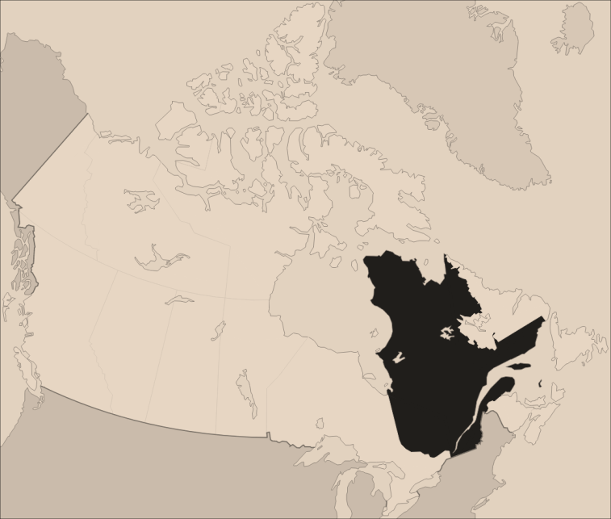
Quitter son pays d’origine
Le Québec
Accueille environ 50 000 personnes par année
Notes:
Facultative: on veut montrer que la plupart des personnes qui migrent au Québec on plutôt choisi de le faire contrairement au préjugé que nous sommes “envahis” par les personnes réfugiées. Mais on peut très bien se concentrer sur les raisons de migrer de la diapositive suivante
On prend l’exemple du Québec pour illustrer la réponse du quiz
59% choisissent de venir s’installer ici (immigrants économiques) – 30 000 en 2017
24% rejoignent leur famille ( programme de regroupement familial) – 12 000 en 2017
17% immigration humanitaire (réfugiés et demandeurs d’asile) – 9 000 en 2017
Les personnes migrantes économiques ont généralement choisi de s’installer au Québec et on été choisi par celui-ci. Parmi elles, il y en a tout de même qui ont fait leurs propres démarches d’immigration pour quitter des conditions de vie difficiles (socio-économiques, politiques, etc.)
Les personnes réfugiées (et demandeuses d’asile) ont dû fui leur pays parce qu’elles craignent avec raison d’être persécutées, et ne sont donc pas en mesure de retourner chez elles pour différentes raisons
Source: http://www.scientifique-en-chef.gouv.qc.ca/impacts/six-mythes-sur-immigration/?fbclid=IwAR3qMV-rm--VjhGzLGGRTSmuU7NWOYo21z5Uh_PXivSOyVCEUliYJiuFQes
http://www.mifi.gouv.qc.ca/publications/fr/recherches-statistiques/PUB_Presence2019_admisQc.pdf

Slide 13
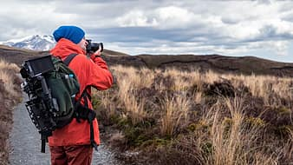
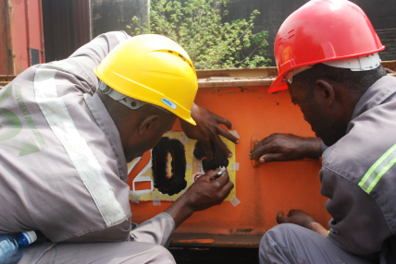
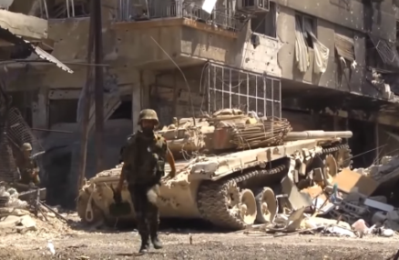
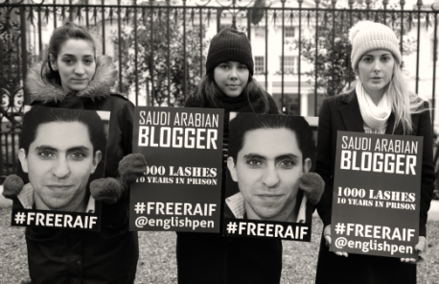
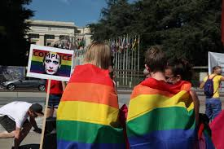
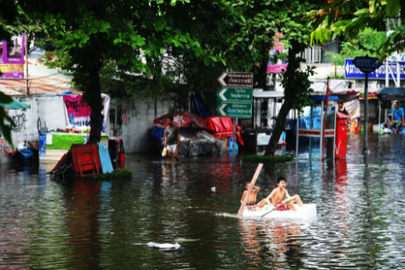
Quitter son pays d’origine
Les principales raisons de migrer
Personnelles
Économiques
Violence
Politiques
Sociales
Climatiques
Notes:
Personnelles (voyager, découvrir le monde)
Économiques: travail, études, pauvreté, famine
Politiques: opposants au régime en place (journalistes, militants, etc.)
Sociales: appartenance à un groupe persécuté. Ex: LGBTQ+, appartenance ethnique et religieuse; regroupement familial
Violence: zone de conflit, de guerre
Changements climatiques: catastrophes naturelles, sécheresse, etc.
https://www.lacimade.org/faq/pourquoi-migre-t-on/#:~:text=Bien%20souvent%2C%20ce%20sont%20des,et%20politiques%2C%20probl%C3%A8mes%20environnementaux%2C%E2%80%A6&text=Par%20ailleurs%2C%20les%20causes%20de,des%20crises%20politiques%20et%20sociales%E2%80%A6
https://fr.wikipedia.org/wiki/Migration_humaine

Slide 14
Quitter son pays d’origine
Tes réactions?

?

🖑
☑
Notes:
Penses-tu que tout le monde a le même choix face aux migrations?
Peux-tu t’imaginer quitter ton pays? Pour quelles raisons, pour aller où?

Slide 15

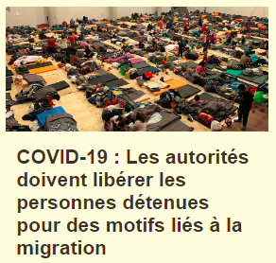

Quitter son pays d’origine
Faire partie de la solution
Notes:
Facultative (la section finale “Agir pour la justice migratoire” pourrait être suffisante)
Une initiative déjà existante est présentée aux différentes étapes pour montrer qu’il existe déjà des actions mises en place pour faire partie de la solution
ex: Amnesty International qui mène différentes actions de lutte pour les droits fondamentaux dans différents pays
Travaillons à améliorer les conditions de vie dans les différents pays pour limiter le nombre de personnes qui doivent s’expatrier
Ex: blogueur persécuté comme Raïf Badawi
https://agir.amnistie.ca/page/58458/action/1
https://agir.amnistie.ca/page/58895/action/1
https://agir.amnistie.ca/page/62105/action/1

Slide 16
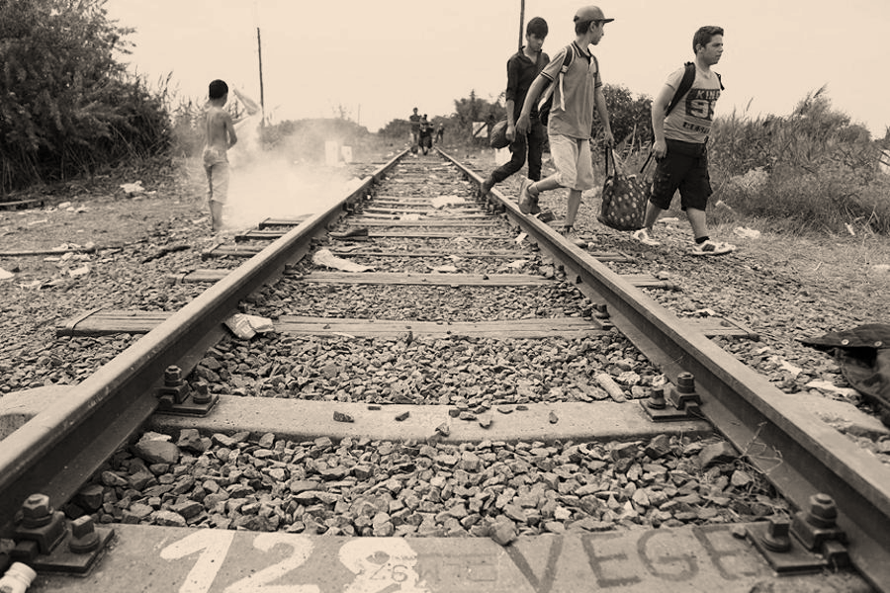
À la recherche
d’une terre d’accueil
Notes:
On explore la période de transition entre le moment où l’on doit quitter notre foyer et l’arrivée dans un nouveau milieu. C’est une période où il faut faire le deuil de notre ancienne vie tout en étant dans l’inconnu pour la suite. Elle s’accompagne également souvent de nombreuses démarches à faire avant de pouvoir s’installer ailleurs.

Slide 17
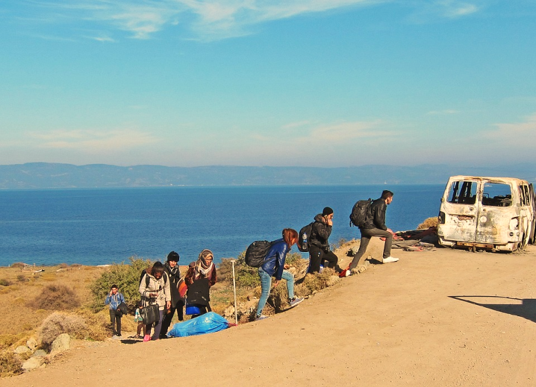
À la recherche d’une terre d’accueil
Imagine que…
Après plusieurs semaines de voyage à pieds, en autobus, en bateau, à te cacher pour éviter les soldats et les zones de conflit, tu arrives enfin dans un camp de réfugiés à Terre-Neuve.
Hébergé pendant de nombreux mois dans une tente, parmi des centaines d’autres familles, on t’annonce que tu vas pouvoir aller t’installer en Corée du Sud, en Asie, pour refaire ta vie…
Notes:
Pour avoir une idée de la vie dans un camp de réfugié: https://www.unhcr.org/dach/ch-fr/nos-activites/aide-humanitaire/camps-de-refugies-et-alternatives

Slide 18
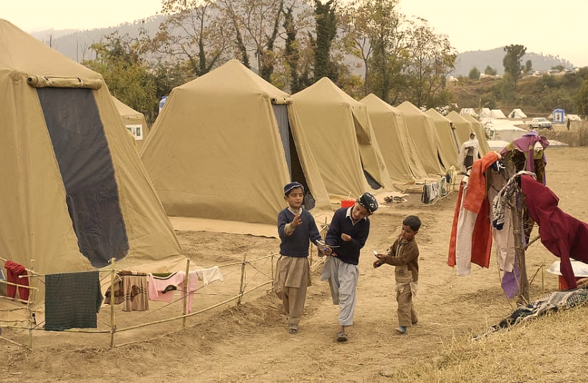
À la recherche d’une terre d’accueil
Imagine que…
Oups! Finalement, les démarches s’annoncent plus longues que prévues. Tu vas devoir rester un an de plus dans le camp de réfugiés.
Et puis d’autres délais s’ajoutent.
Et cela fait maintenant 5 ans que tu vis dans le camp…
Comment réagis-tu?
Quel âge auras-tu dans 5 ans?
Notes:
Un petit os dans la démarche pour refléter une réalité qui se produit malheureusement trop souvent: le retard dans les démarches et l’interminable attente dans l’espoir… Après des jours à s’imaginer dans une nouvelle vie, il faut encore attendre, peut-être plusieurs mois. Comment garder espoir?

Slide 19
À la recherche d’une terre d’accueil
Les gens des pays les plus pauvres:
I
Z
U
?
Migrent dans les pays voisins, pauvres aussi | Migrent dans les pays riches comme le Canada
Restent chez eux | Partent en Floride l’hiver
A-
B-
Q
C-
D-
Notes:
Il s’agit de déconstruire le mythe selon lequel les personnes réfugiées nous envahissent et nous appauvrissent : en effet, 85% des 79,5 millions de personnes forcées de fuir leur foyer se trouvent dans un pays du Sud (source : Haut-Commissariat des Nations Unies pour les réfugiés, apercu statistique 2019 : https://www.unhcr.org/fr/apercu-statistique.html)

Slide 20
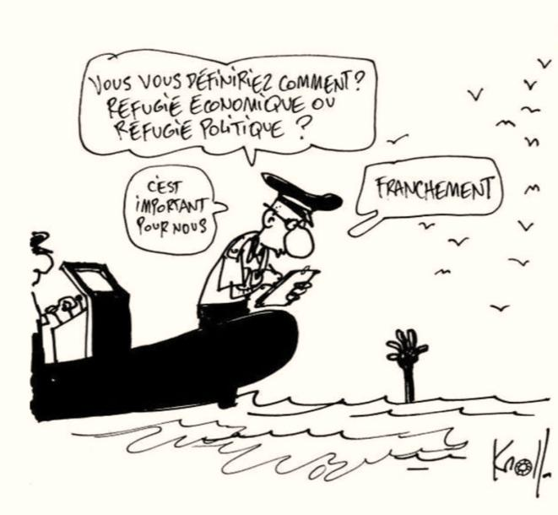
À la recherche d’une terre d’accueil
Migrer coûte cher et n’est pas sans risque (agression, vol, viol, accidents mortels, exploitation, risque de refoulement, etc.)
9 personnes réfugiées sur 10 migrent vers un pays voisin du leur
Notes:
https://www.unhcr.org/fr/news/press/2020/7/5f200da9a/milliers-refugies-migrants-mouvement-lafrique-louest-lest-cotes-africaines.html
Contrairement à ce qu’on pourrait croire, la plupart des personnes réfugiées dans le monde vont dans les pays voisins, eux même en “développement”.
Turquie, Ouganda, Pakistan, Liban, Iran sont les 5 pays qui accueillent le plus de personnes réfugiées 2018 https://www.unicef.ca/fr/faire-un-don/crise-enfants-migrants-refugies
En 2019 : Turquie, Colombie, Pakistan, Ouganda et Allemagne (https://www.unhcr.org/fr/apercu-statistique.html)

Slide 21
À la recherche d’une terre d’accueil
Il est facile de migrer au Canada:
I
Z
U
?
Q
VRAI | FAUX
A-
B-

Slide 22
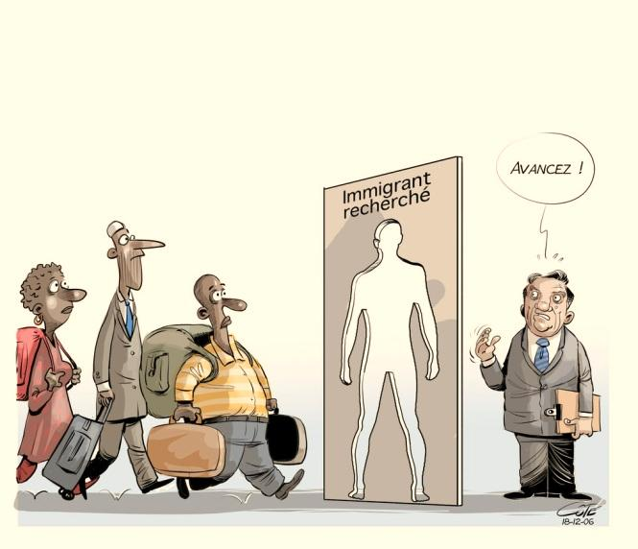
À la recherche d’une terre d’accueil
Même par choix, les démarches sont longues et coûteuses, en plus de devoir répondre à certains critères
Âge, sexe, genre, langue, scolarité, statut social, santé, pays d’origine:
Sélection ou discrimination?
Notes:
De plus en plus de migrants à statut précaire: https://www.youtube.com/watch?v=yfgEUnCb1fg&ab_channel=SansFronti%C3%A8resMTL,
Perte de droits, ex: plus touchés par la COVID 19 https://www.solidarityacrossborders.org/fr/
Le Québec choisit par ailleurs les immigrants économiques qui seront accueillis selon différents critères: https://ici.radio-canada.ca/nouvelle/1188617/immigration-quebec-selection-arrima-legault

Slide 23
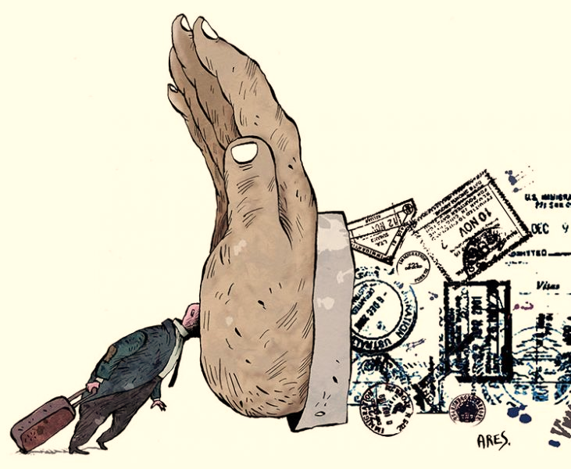
À la recherche d’une terre d’accueil
10% de tous les pays détiennent 75% de la richesse mondiale
+
Difficile de migrer vers les pays riches Facile d’en sortir
=
Double (In)justice migratoire
Notes:
On introduit la notion de justice migratoire: les pays les plus riches contribuent à l’appauvrissement des pays les plus pauvres et limitent la migration de leurs résident.e.s
https://lactualite.com/lactualite-affaires/g7-g20-cest-qui-ca-vient-dou-ca-sert-a-quoi/
Seulement 20 pays (G20) sur 200 détiennent les 3/4 de la richesse mondiale. Donc, 10% de tous les pays détiennent 75% de la richesse monidale!
Les gens et les entreprises de ces pays riches circulent librement, notamment pour aller exploiter les ressources naturelles et humaines des pays les moins riches.
Or, quand vient le temps d’accueillir les personnes des pays les moins riches, les frontières se referment
Liberté de circulation et droits internationaux bafoués

Slide 24

À la recherche d’une terre d’accueil
La migration n'est pas une crise
Notes:
Ce vidéo est un 3 minutes bien investi! Non seulement il est bien fait, mais, même s’il est axé sur l’Europe, il illustre extrêmement bien en peu de temps toute la question de la justice migratoire.

Slide 25
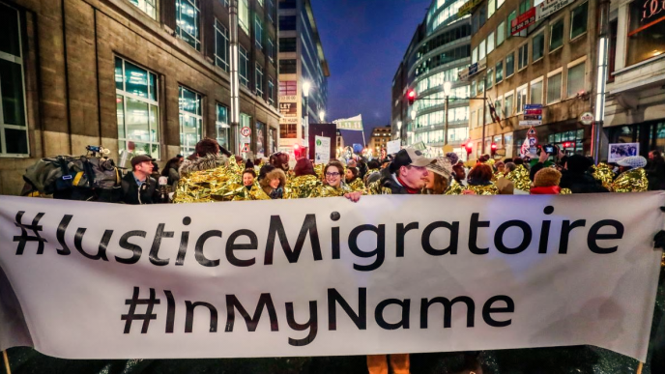

À la recherche d’une terre d’accueil
Justice migratoire
Respect de tous les droits fondamentaux et du droit international
Égalité/Équité sociale, féminisme et antiracisme
Solidarité: priorité aux plus vulnérables
Pacifisme, antimilitarisme, écologie et justice climatique
Notes:
Respect de tous les droits fondamentaux et du droit international ;
Égalité/Équité sociale, féminisme et antiracisme — la notion de justice implique de conférer les mêmes droits à toutes et tous, donc de mettre fin aux inégalités sociales, internationales, raciales et de genre en termes de mobilité ;
Solidarité — la notion de justice implique aussi de donner la priorité aux plus vulnérables pour leur garantir notamment l’utilisation de la migration comme stratégie d’adaptation.
Pacifisme, antimilitarisme, écologie et justice climatique — la notion de justice migratoire implique enfin de s’attaquer aux causes systémiques des migrations forcées, comme la persistance des conflits armés et la destruction des milieux de vie, des écosystèmes et des agricultures de proximité, notamment causée par la crise climatique actuelle.

Slide 26
À la recherche d’une terre d’accueil
Tes réactions?

?

🖑
☑
Notes:
Qu’est-ce qui t’as interpellé/dérangé dans cet extrait vidéo?
Que pourrait-on faire pour assurer une plus grande justice migratoire?

Slide 27

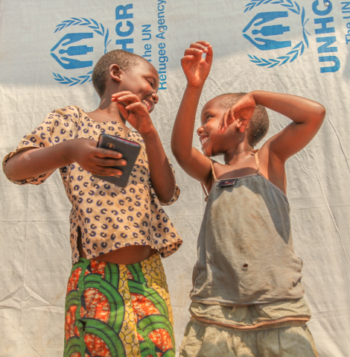
À la recherche d’une terre d’accueil
Faire partie de la solution
Haut Commissariat aux Réfugiés (HCR):
Garantir le droit d’asile
Actions basées sur la Convention de 1951 relative au statut des réfugiés
Notes:
Facultative (la section finale “Agir pour la justice migratoire” pourrait être suffisante)
https://www.unhcr.ca/fr/a-propos-de-nous/a-propos-du-hcr/
Les actions du HCR sont basées sur la Convention de 1951 relative au statut des réfugiés. C’est le document juridique clé qui constitue la base du travail du HCR. Ratifiée par 145 États, dont le Canada.

Slide 28
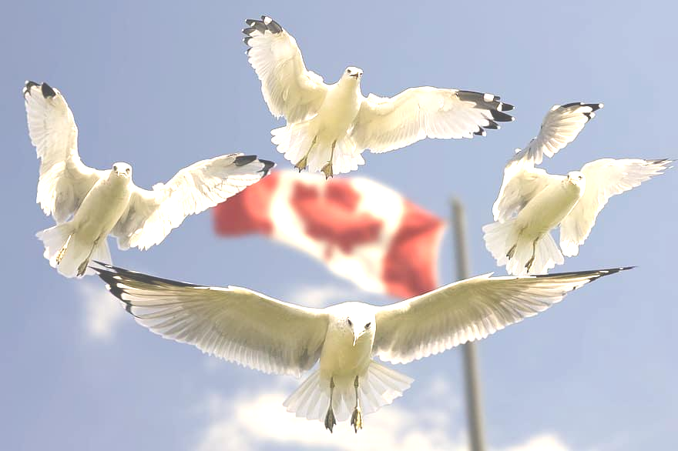
L’arrivée dans le nouveau milieu de vie
Notes:
L’arrivée dans le nouveau milieu de vie est un soulagement car on peut enfin reconstruire une nouvelle vie. Toutefois, elle offre aussi son lot de défi face à l’inconnu d’une nouvelles culture, peut-être une nouvelle langue, etc.

Slide 29
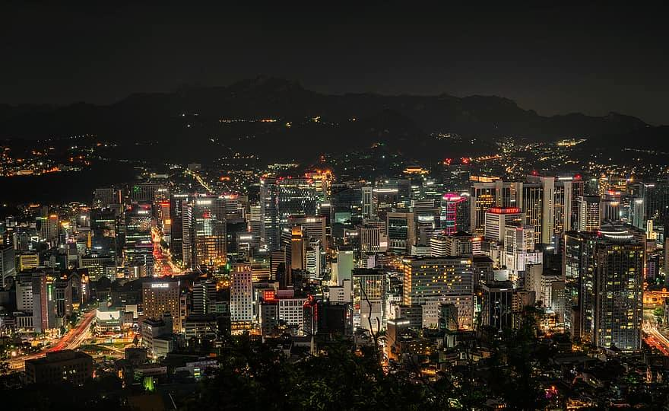
L’arrivée dans le
nouveau milieu de vie
Imagine que…
Tu arrives enfin à Séoul, 10 millions d’habitants, capitale de la Corée du Sud où tu n’as que quelques jours d’accueil offerts à l’hôtel avant de pouvoir t’installer.
Tu dois chercher un logement, des meubles, des vêtements adaptés, faire l’épicerie, t’inscrire à l’école, etc.
Notes:
10 millions d’habitants à Séoul, c’est plus que toute la population du Québec réunie!
Par où commencer toutes ses démarches dans une ville si vaste, une culture si différente, une langue mystérieuse?

Slide 30
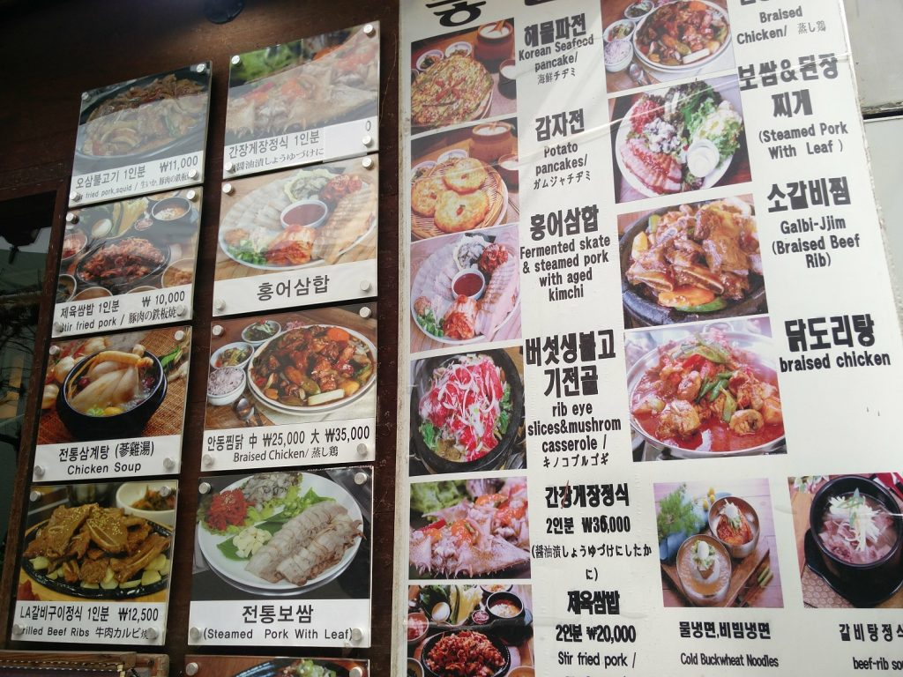
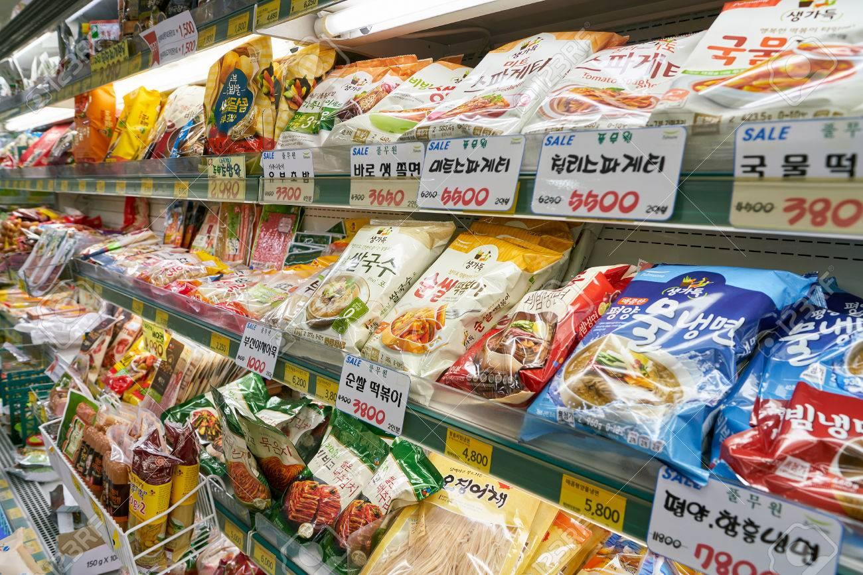
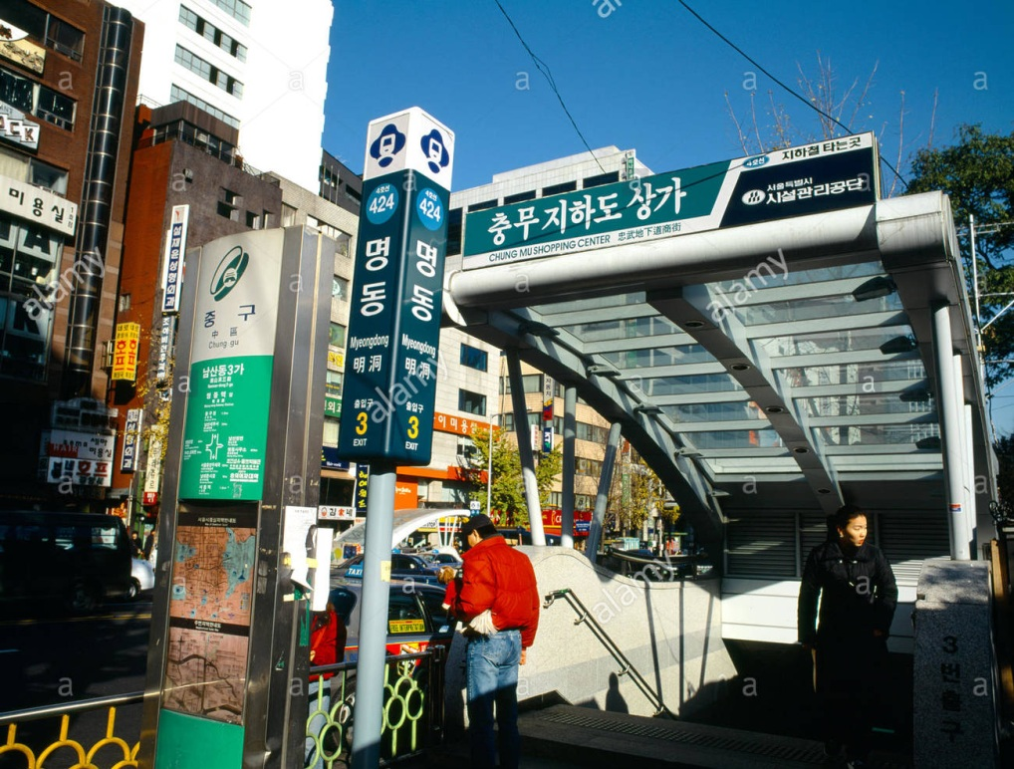
L’arrivée dans le
nouveau milieu de vie
Imagine que…
Publicités coréennes - De quoi ça parle?
Notes:
Tu ne parles pas la langue, tu ne connais personne, les gens ne semblent pas vivre comme toi et te regardent bizarrement. Comment tu t’y prends? Par quoi tu commences?
Devant un menu au restaurant: tu commandes quoi? Comment tu sais si c’est cher ou pas?
À l’épicerie, t’achètes quoi?
Transport: comment tu sais où tu vas?
Tu regardes la télé et vois ces publicités (présenter les 3 premières): de quoi ça parle? Quel est le produit promu?
Complément: film sur un jumeau/jumelle de 17 ans qui passent une semaine en Corée du Sud et découvrent les différences:
https://www.youtube.com/watch?v=aIRk1-MNqLM

Slide 31
L’arrivée dans le
nouveau milieu de vie
Les personnes migrantes doivent faire l’effort de s’intégrer:
I
Z
U
?
Q
VRAI | FAUX
A-
B-

Slide 32
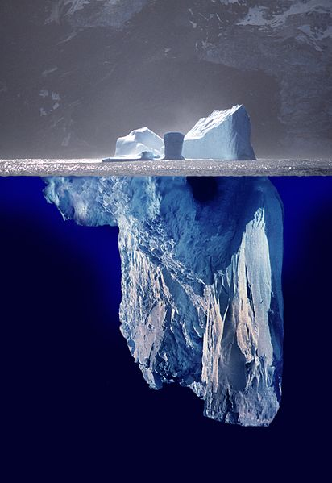


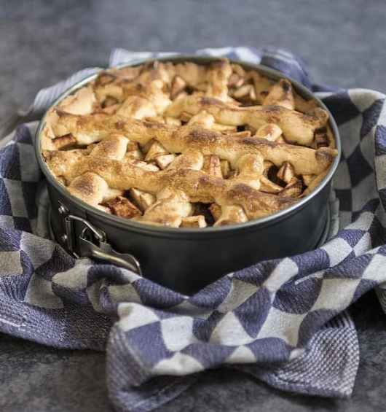
L’arrivée dans le
nouveau milieu de vie
Notes:
Avez-vous déjà croisé une personne migrante qui semble fermée, qui n’a pas l’air intéressée à vouloir communiquer avec vous? C’est peut-être un moyen de défense pour cacher ses émotions devant l’inconnu, la solitude ressentie, la perte de repères. Peut-être a-t-elle déjà été victime plusieurs fois de discrimination, ce qui la rend méfiante? Ce qu’on perçoit d’un individu au premier abord n’est que la pointe de l’iceberg de son vécu. Les personnes migrantes arrivent parfois avec un lourd bagage de différences culturelles et d’expériences traumatisantes avec lesquelles elles doivent apprendre à vivre. En outre, elles ont énormément de nouveaux codes à apprivoiser. Elles vont faire des effort pour les apprivoiser, c’est certain, à commencer souvent par la francisation car dans tous les cas elles souhaitent reconstruire leur vie dans leur pays d’accueil.
Mais peut-on les aider à se sentir bien? Aller vers eux? Se montrer accueillant.e? Les aider à apprivoiser ces nouveaux codes? Comme lorsqu’on reçoit quelqu’un à souper chez soi et qu’on met une belle nappe, qu’on prépare un bon repas, bref, qu’on essaie de faire en sorte que nos convives se sentent à l’aise et les bienvenus. Ou encore qu’on va souhaiter la bienvenue à nos nouveaux voisins avec un gâteau!

Slide 33
L’arrivée dans le
nouveau milieu de vie
Accueillir des personnes migrantes nous appauvrit:
I
Z
U
?
Q
VRAI | FAUX
A-
B-

Slide 34





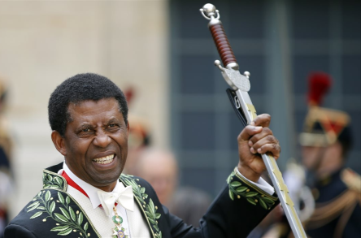
L’arrivée dans le
nouveau milieu de vie
Apport
Économique
Gastronomique
Culturel
Source: Radio-Canada
Notes:
L’apport des migration dans nos vies quotidiennes est infini, nous pouvons en présenter quelques exemples évidents:
L’économie bénéficie de l’immigration pour combler la pénurie de main d’œuvre. Parfois en exerçant une forme d’exploitation des personnes migrantes à statut précaire qui n’ont pas accès aux mêmes droits et services que les autres. https://www.youtube.com/watch?v=yfgEUnCb1fg. On a souvent l’image des personnes migrantes qui viennent travailler dans les champs, mais, même si la reconnaissance des diplômes et de l’expérience étrangère peuvent être une barrière, il y a toutes sortes de métiers exercés par les migrants. Le fameux Dr Arruda est un immigrant de 2e génération: il est né au Québec de parents portugais venus s’installer ici dans les années 50. Il est non seulement devenu médecin, mais il est directeur nationale de la Santé publique. L’arrivée de personnes migrantes génère de l’emploi. Les personnes migrantes participent à l’économie, consomment, paient des impôts, contribuent à la diversité culturelle, etc.
Pizza, pâtes, sushis, mets mexicains, etc. Notre alimentation serait bien pauvre sans l’apport des autres cultures!
La vie culturelle est enrichie de personnes migrantes, de Sarahmée à Dany Lafferrière, auteur membre de l’Académie française, en passant par Boucar Diouf ou même des courants culturels comme le rap ou le hip-hop, c’est incontestablement la diversité qui enrichit notre culture.

Slide 35
L’arrivée dans le
nouveau milieu de vie
Tes réactions?

?

🖑
☑
Notes:
Que penses-tu que nous apportent (nous ont apporté) les migrations?
Que pouvons-nous faire d’autre pour faciliter l’inclusion des personnes migrantes?

Slide 36




L’arrivée dans le
nouveau milieu de vie
Faire partie de la solution
Notes:
Facultative (la section finale “Agir pour la justice migratoire” pourrait être suffisante)
Présenter des organismes de votre région qui accueillent et accompagnent les nouveaux arrivants
Le film “La Maison des syriens” présente la communauté de Saint-Ubalde qui se prépare pour accueillir une famille syrienne qu’elle parrainne: très intéressant pour montrer comment bien préparer l’accueil peut faire toute la différence

Slide 37
L’arrivée dans le
nouveau milieu de vie
Vous pouvez faire une différence positive dans la vie d’une famille immigrante ou réfugiée:
I
Z
U
?
Q
VRAI | FAUX
A-
B-
Notes:
Facultative: Toute la section suivante “Agir pour la justice migratoire” est la réponse à cette question!

Slide 38
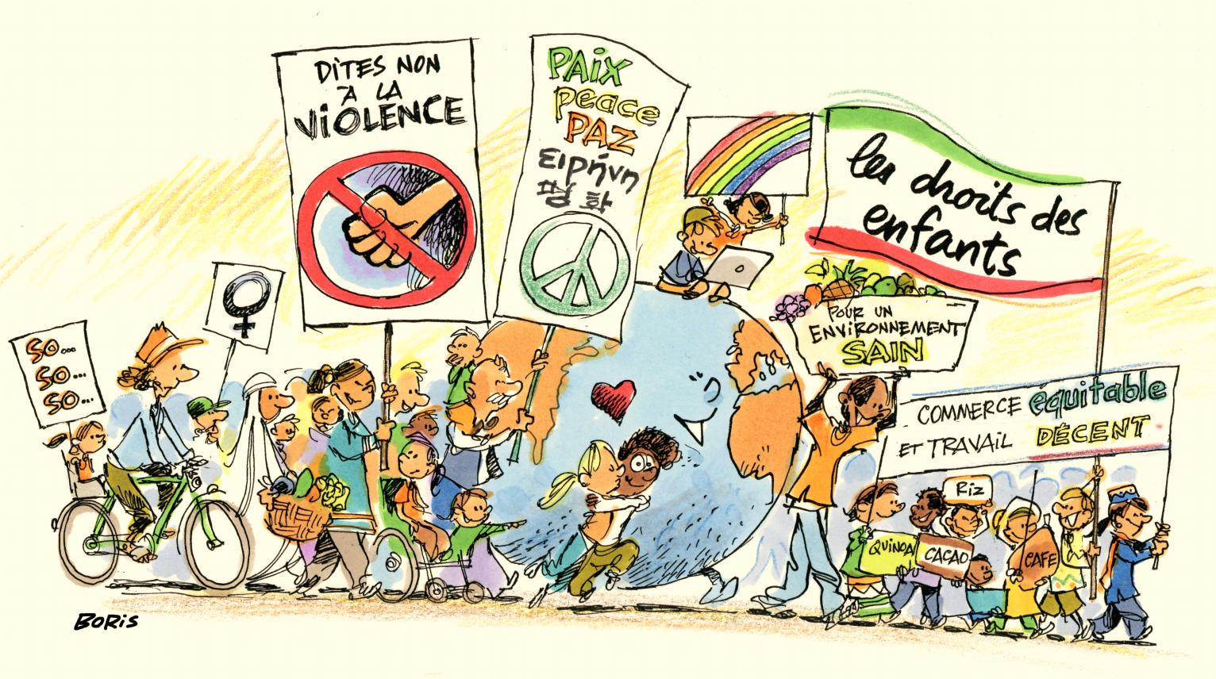
Agir pour la
justice migratoire
Notes:
Maintenant que l’on a pu prendre conscience des réalités vécues par les personnes migrantes, que peut-on faire pour contribuer à, soit réduire les migrations forcées, soit faciliter l’installation des personnes migrantes dans leur nouvelle vie?

Slide 39


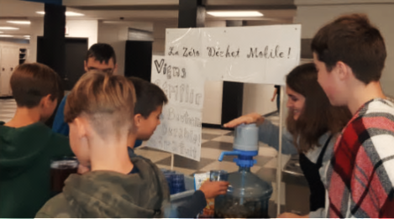
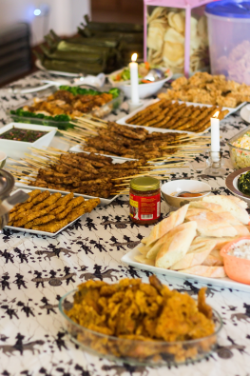

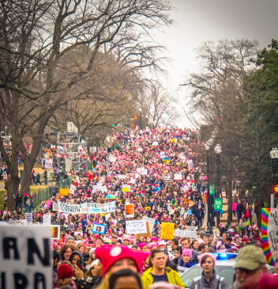
Agir pour la justice migratoire
Gestes collectifs
Pétitions, lettres, manifestations
Sensibilisation, information
Implication dans un organisme
Notes:
S’impliquer dans le comité Amnesty International et autres organismes d’accueil des nouveaux arrivants (insérer l’image du votre en remplacement du SANA de Trois-Rivières), de solidarité internationale, etc.
Participer à des campagnes de sensibilisation et de défense des droits des personnes migrantes. Signer des pétitions, écrire des lettres aux élu.e.s, participer à des manifestations (ex: Black Live Matter au printemps 2020)
Activités de sensibilisation dans son école (kiosque, pièce de théâtre, œuvre collective, repas interculturel, etc.)

Slide 40
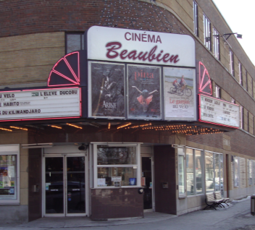



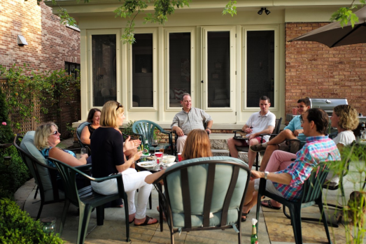
Agir pour la justice migratoire
Gestes individuels
Proposer des activités
S’intéresser à l’autre
S’informer, sensibiliser son entourage
Notes:
S’intéresser à l’autre, dire bonjour
Proposer des activités (cinéma, sortie, etc.)
Participer aux activités de la personne migrante
Inviter une personne migrante à la maison
Continuer à s’informer et à sensibiliser autour de toi

Slide 41
Conclusion

?

🖑
☑
Notes:
Des réactions sur ce que tu viens de voir?
Qu’as-tu le plus retenu de l’animation?

